Slide 1
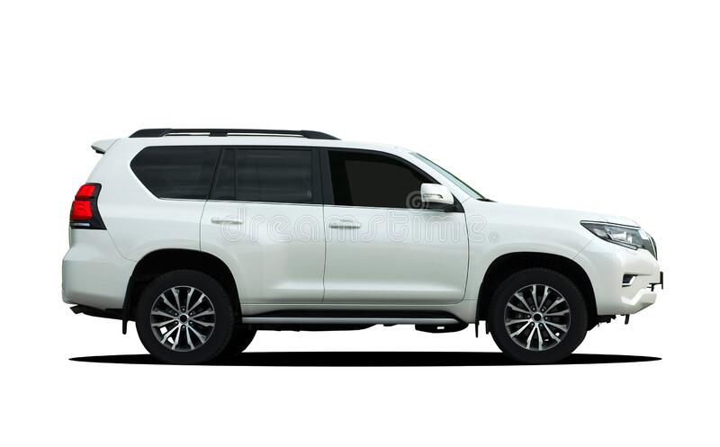
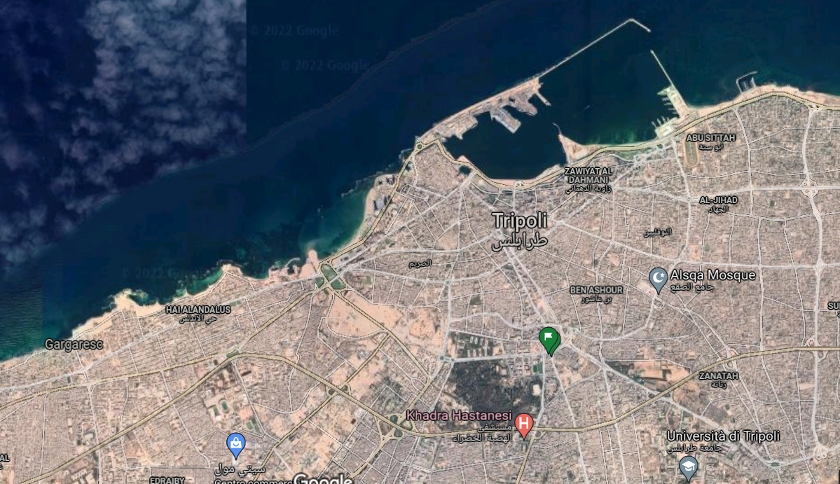
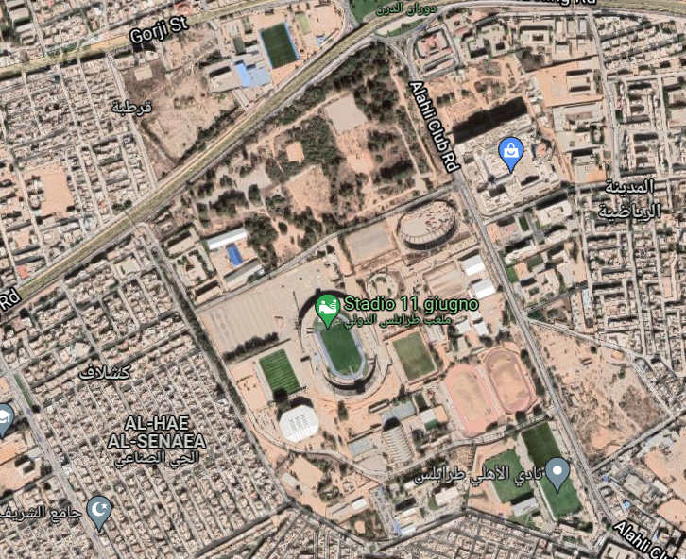
CPT
SCORTA COM. MIASIT PER PARTECIPAZIONE AL ‘MOTOR SHOW’
PRESSO LO ‘SPORT CITY’ CENTER 1500 LT
MEZZO 5-2255823
CA. Placido TORRESI
C.C. Massimo D’ANTONIO
2°C Vito CAVASINO
Scp 1° cl sc Enrico BERGANTINO
N
MEZZ 5-2227110
CAP. Mirko CAMPA
LGT Giuseppe PANICO
INT. Aimen BATRUNA
DIST: 7.2 KM
TEMPO:15’-30’
PART: 14.40
COORD. : 33S US 26113 37120

Slide 2
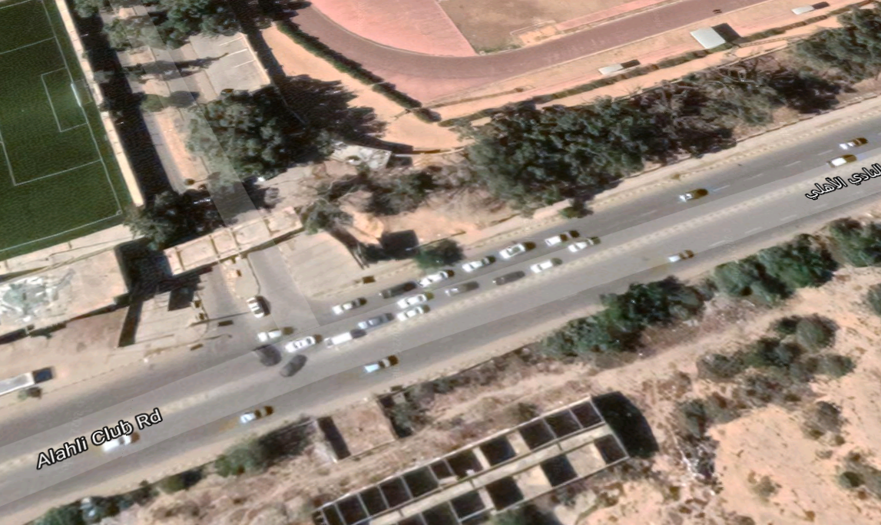
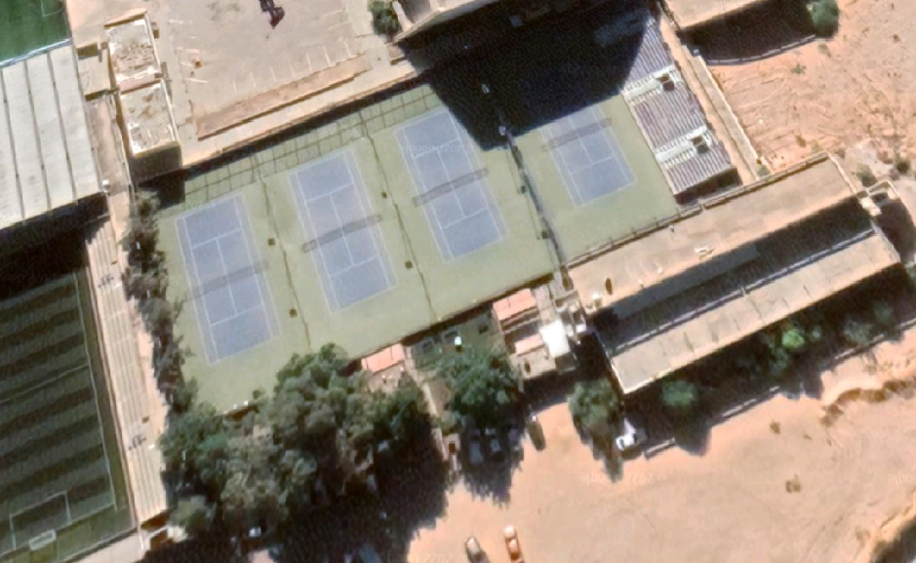
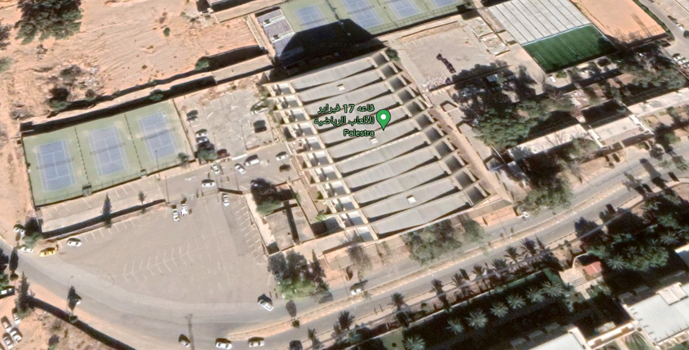
CPT
SCORTA COM. MIASIT PER PARTECIPAZIONE AL ‘MOTOR SHOW’
PRESSO LO ‘SPORT CITY’ CENTER 1500 LT
N
N
N
N
GATE

